Slide 1

Хроника событий вокруг Музея Рерихов
(филиала Государственного музея Востока)
Составитель Н.В. Макаренко

Slide 2
Резолюция президента Российской Федерации
В.В. Путина на письмо министра культуры России
В.Р. Мединского
11 ноября 2013 года министр культуры РФ В.Р. Мединский обратился с письмом к президенту РФ В.В. Путину с просьбой помочь защитить наследие Рерихов, находящееся в Государственном музее Востока (далее – ГМВ), от посягательств Международного Центра Рерихов (далее – МЦР).
На письмо последовала резолюция (от 12 ноября 2013 года) с требованием соблюсти интересы государства.

Slide 3
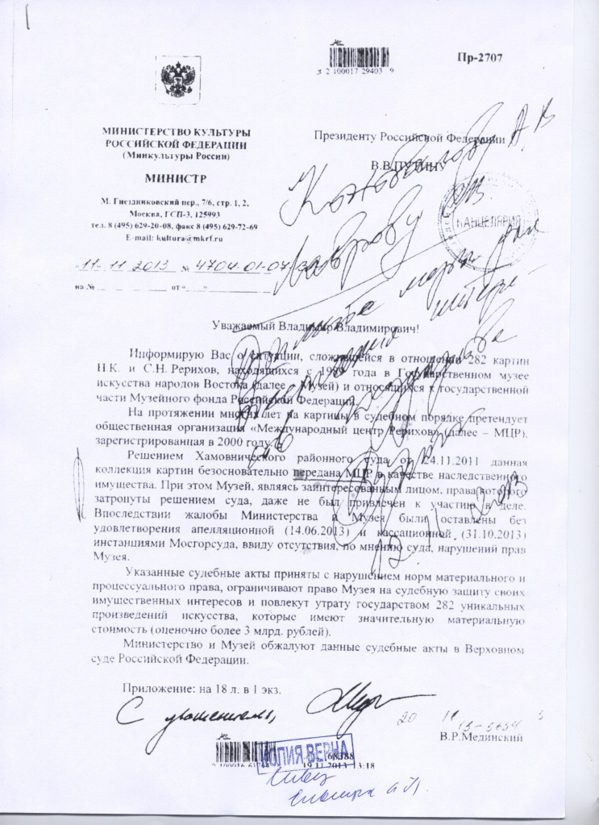
Копия письма министра культуры РФ В.Р. Мединского от 11 ноября 2013 года к президенту РФ В.В. Путину с резолюцией от 12 ноября 2013 года.

Slide 4
Создание государственного музея Рерихов
и обещания Министерства культуры
10 сентября 2015 года министр культуры РФ В.Р. Мединский обращается к мэру Москвы
С.С. Собянину с просьбой передать в федеральную собственность памятник истории и культуры «Усадьба Лопухиных» по адресу: Малый Знаменский пер., дом 3/5, стр. 4, 5, 7 и 8 для воссоздания целостного комплекса усадьбы для размещения в ней произведений
Н.К. и С.Н. Рерихов из федеральных музеев и частных коллекций.
Решение о создании Музея Рерихов в качестве филиала ГМВ на территории усадебного комплекса Лопухиных (Малый Знаменский переулок, д. 3/5) было принято 16 февраля 2016 года на коллегии Министерства культуры.

Slide 5
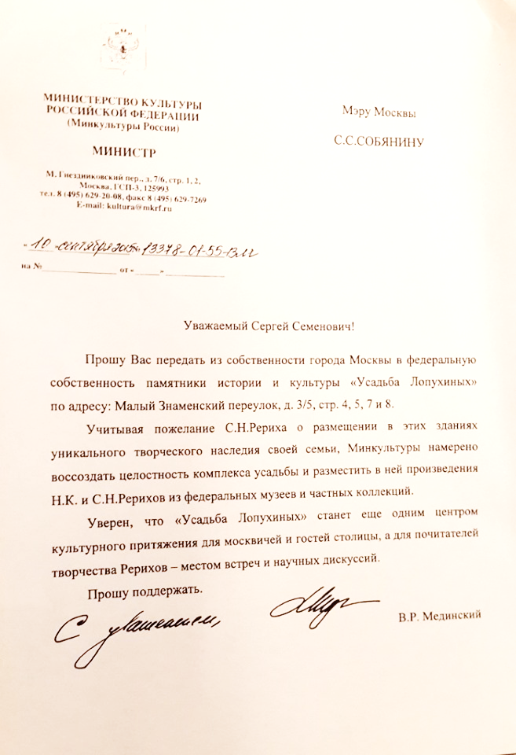
Письмо министра культуры РФ В.Р. Мединского
от 10 сентября 2015 г. к мэру Москвы С.С. Собянину
с просьбой передать в федеральную собственность памятник истории и культуры «Усадьба Лопухиных»

Slide 6
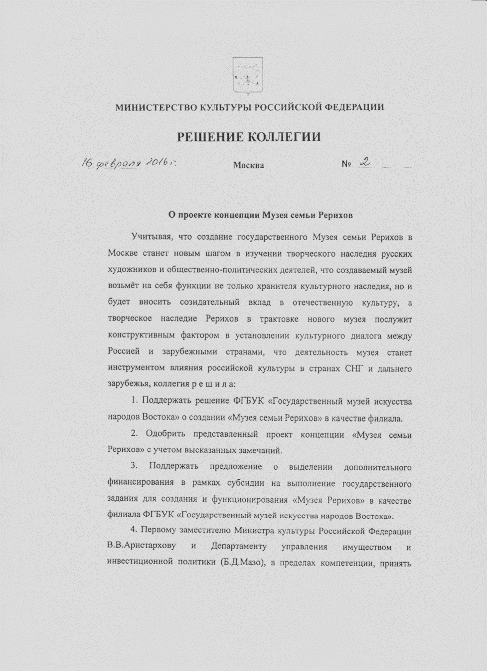
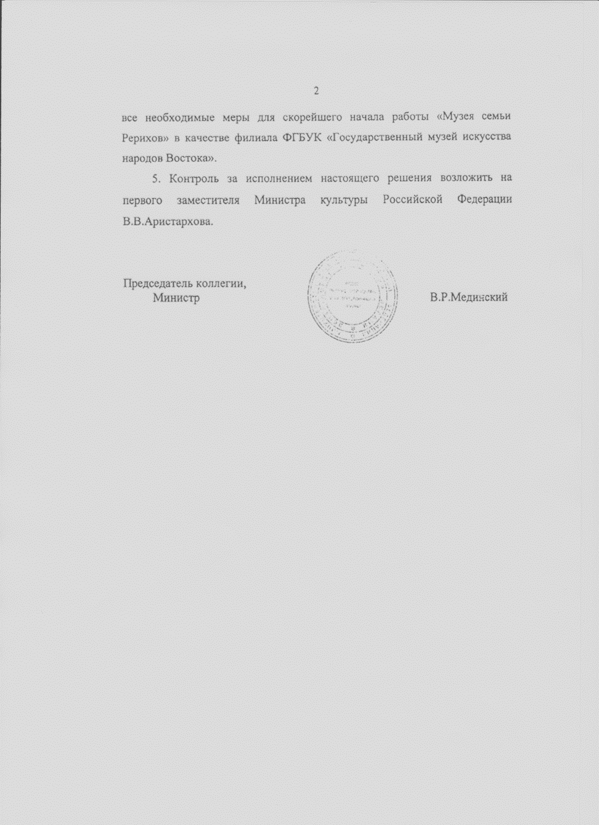
Копия решения коллегии Министерства культуры от 16 февраля 2016 года

Slide 7
Решение коллегии Министерства культуры
16 февраля 2016 года коллегия Министерства культуры поддержала предложение ГМВ о создании государственного Музея Рерихов в качестве филиала ГМВ. При этом было отмечено, что «…создание государственного музея Рерихов станет новым шагом в изучении творческого наследия русских художников и общественно-политических деятелей, что создаваемый музей возьмёт на себя функции не только хранителя культурного наследия, но и будет вносить созидательный вклад в отечественную культуру, а творческое наследие Рерихов в трактовке нового музея послужит конструктивным фактором в установлении культурного диалога между Россией и зарубежными странами».
Как показали последующие события, ГМВ не выполнил данное решение коллегии,
а должностные лица Министерства культуры его проигнорировали.

Slide 8
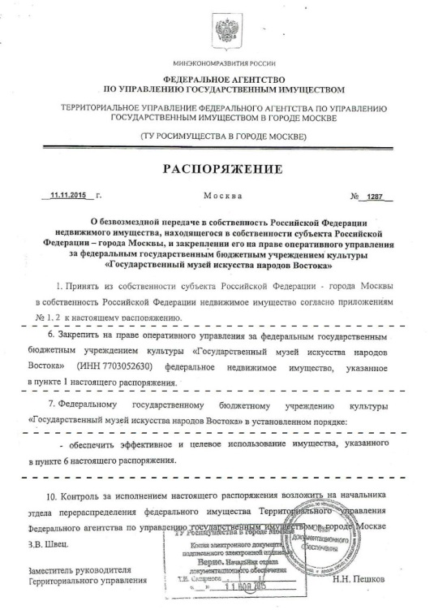
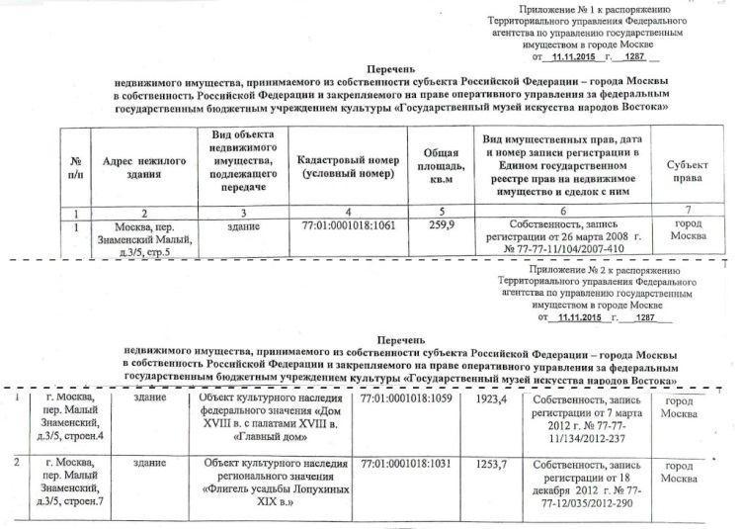
Передача Музею Востока комплекса зданий «Усадьбы Лопухиных»
Федеральное агентство РФ по управлению государственным имуществом (управление по Москве), передавая комплекс усадьбы в управление ГМВ (распоряжение №1287 от 11 ноября 2015 г.), указало, что ГМВ обязан «обеспечить эффективное и целевое использование имущества, указанного в пункте 6 настоящего распоряжения».
Это указание федерального агентства были грубо нарушены руководством Министерства культуры и ГМВ.

Slide 9
Начало и прекращение деятельности
Музея Рерихов
Музей Рерихов начал свою работу 6 октября 2017 года в главном здании усадьбы Лопухиных, проведя за два года несколько с выставок картин Н.К. и С.Н. Рерихов, а так же организовав временную экспозицию картин художников. На этом деятельность по созданию Музея Рерихов в качестве филиала ГМВ фактически завершилась.
В течение длительного времени не утверждалась концепция развития Музея Рерихов, не был разработан проект постоянной экспозиции, не были решены принципиальные и технические проблемы деятельности музея.
Национальный рериховский комитет неоднократно обращал внимание руководства ГМВ и Минкульта на неудовлетворительную ситуацию с формированием музея. Руководство ГМВ и Министерства культуры игнорировало эти обращения.

Slide 10
2018 год. Курс на ликвидацию Музея Рерихов
Февраль – директор ГМВ А.В. Седов окончательно берёт курс на ликвидацию филиала. Штатное расписание не утверждено, финансирование филиала не открыто. Происходит переподчинение хозяйственных служб филиала, сокращение состава сотрудников государственного Музея Рерихов. Блокируются решения и распоряжения директора ГМР
Т.К. Мкртычева.
Май – заседание у заместителя министра культуры РФ В.В. Аристархова. Директор ГМВ
А.В. Седов отказывается от предложения о дополнительном финансировании на развитие филиала. В то же время просит 4 млн. рублей на оцифровку архива рукописей Е.И. Рерих. Опубликование сканов дневниковых записей Е.И. Рерих выдаётся за достижение
в популяризации творческого наследия Рерихов.
Июль – исполнительное делопроизводство Музея Рериха прекращено. Все делопроизводство предано в администрацию Музея Рерихов на Никитском бульваре.

Slide 11
Дальнейшие шаги по блокированию деятельности Музея Рерихов
Август – выставочный совет ГМВ блокирует разработанную сотрудниками Музея Рерихов концепцию постоянной экспозиции Музея Рерихов. Блокируются концепция и планы культурно-выставочной и просветительской деятельности музея. Дирекция ГМВ предлагает создать в «Усадьбе Лопухиных» буддийский центр. Предложение Министерство культуры РФ не утвердило.
Назначенный начальником департамента музеев Министерства культуры РФ В.А. Кононов предлагает перенести Музей Рерихов в павильон №13 ВДНХ. Предложение в Министерстве культуры РФ не принято. В качестве компромисса В.А. Кононов предлагает провести выставку произведений Рерихов в павильоне №13 ВДНХ. Предложение было утверждено.
Сентябрь-октябрь – в павильоне №13 ВДНХ проходит выставка «Рерихи. Сохраняя культуру».
Ноябрь – на пресс-конференции в честь 100-летия ГМВ В.А. Кононов сделал заявление о переносе Музея Рерихов на ВДНХ, хотя никаких документов на этот счёт в Министерстве культуры РФ на тот момент не существовало.

Slide 12
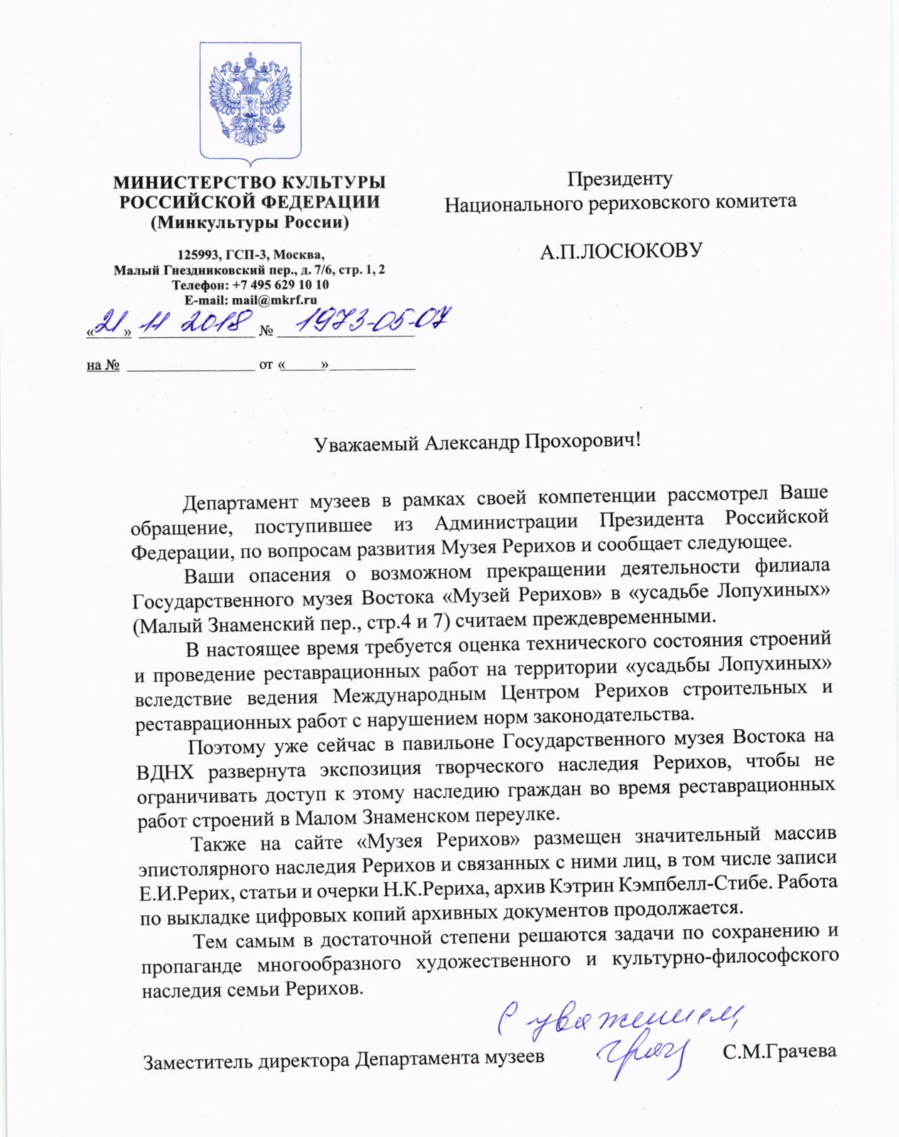
Отписки и дезинформация
Минкульта
Ноябрь 2018 г. – в ответе на запросы президента общественной организации «Национальный рериховский комитет» А.П. Лосюкова заместитель директора департамента музеев Министерства культуры РФ С.М. Грачёва заверяет в необоснованности тревоги за судьбу Музея Рерихов, о чём, по её словам, свидетельствует развёрнутая на ВДНХ экспозиция «творческого наследия Рерихов», хотя к этому времени экспозиция в павильоне №13 ВДНХ уже свёрнута.
Аналогичное заявление о необоснованности беспокойства за судьбу музея содержится в ответе врио министра культуры Н.А. Малакова на запрос депутата ГД РФ В.Г. Позднякова.

Slide 13
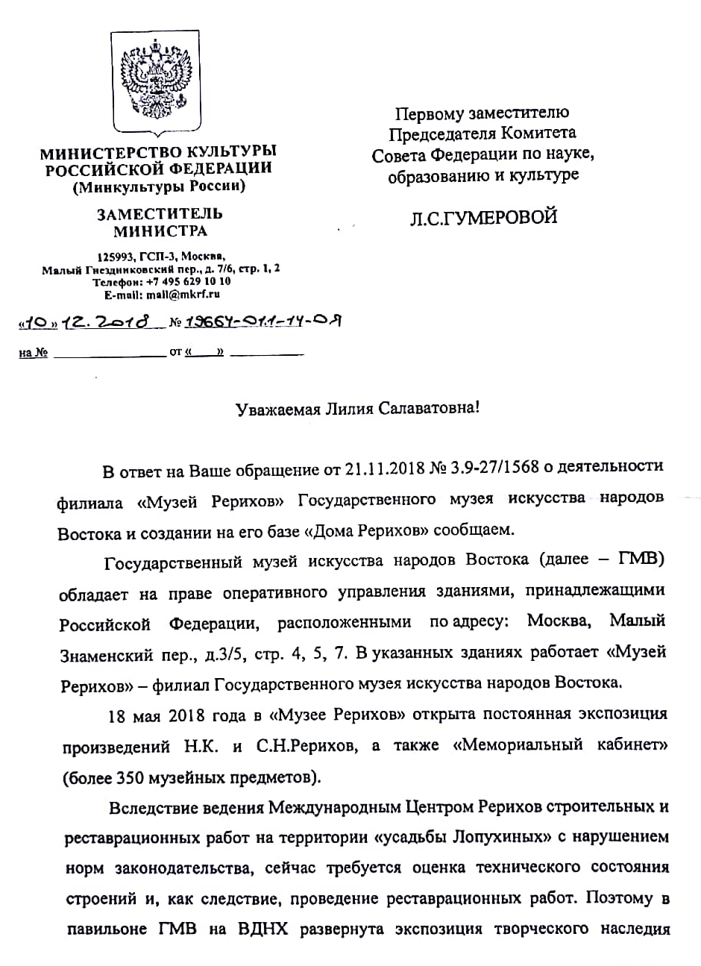
Отписки и дезинформация
Минкульта
10 декабря 2018 г. получен ответ Министерства культуры первому заместителю председателя Комитета Совета Федерации по науке, образованию и культуре
Л.С. Гумеровой на запрос из Совета Федерации о судьбе Музея Рерихов. В ответе содержатся два положения, обманывающих высший законодательный орган:
- «… сейчас требуется оценка технического состояния строений и, как следствие, поведение реставрационных работ». Реально никаких реставрационных работ не планируется, поскольку государственная комиссия по оценке технического состояния зданий не производилась
- «Поэтому в павильоне ГМВ на ВДНХ развёрнута экспозиция творческого наследия Рерихов». Реально экспозиция готовится к открытию в конце апреля 2019 года.

Slide 14
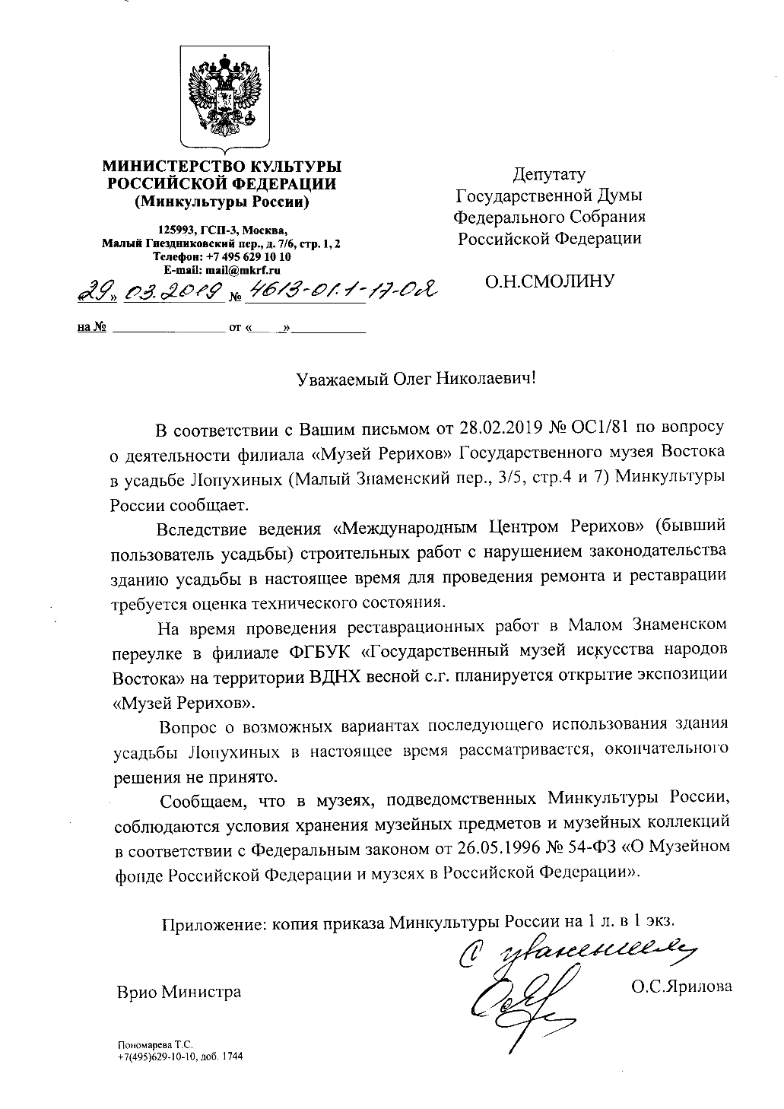
Отписки и дезинформация
Минкульта
29 марта 2019 г. в ответе врио министра культуры РФ О.С. Яриловой на запрос депутата Государственной думы РФ О.Н. Смолина вновь звучат те же заверения о необоснованности беспокойства за судьбу Музея Рерихов и указывается, что «вопрос о возможных вариантах последующего использования здания усадьбы Лопухиных в настоящее время рассматривается, окончательного решения не принято».
При этом генеральный директор ГМВ А.В. Седов в январе 2019 года уже подписал приказ о создании экспозиции Музея Рерихов на ВДНХ.

Slide 15
Дальнейшие шаги по передаче «Усадьбы Лопухиных» другим пользователям
Декабрь 2018 г. – в концепции развития ГМВ до 2020 года генеральный директор ГМВ А.В. Седов предлагает создать на территории «Усадьбы Лопухиных» музей русского ориентализма. Это предложение Министерством культуры РФ не принято.
Декабрь 2018 г. – визит генерального директора ГМВ А.В. Седова к генеральному директору ГМИИ им. А.С. Пушкина М.Д. Лошак с предложением забрать в своё владение «Усадьбу Лопухиных».
Для ГМИИ им. А.С. Пушкина и Министерства культуры это предложение очень выгодно. С 2014 года ведётся реконструкция строений вокруг основного здания ГМИИ, поэтому около 150 сотрудников административного аппарата остались без рабочих мест. Для их размещения были арендованы помещения у компании «Логика». Для оплаты аренды ГМИИ им. А.С. Пушкина Министерство культуры ежегодно тратит 140 млн. рублей. Предполагалось, что реконструкция займёт 2-3 года. Однако эти работы до сих пор не завершены, поэтому передача ГМИИ зданий Музея Рерихов создаст экономию бюджета на 140 млн рублей в год.

Slide 16
Дальнейшие шаги по передаче «Усадьбы Лопухиных» другим пользователям
28 января 2019 года генеральный директор ГМИИ им. А.С. Пушкина М.Д. Лошак обращается письмом к министру культуры РФ В.Р. Мединскому, в котором она пишет: «В конце года руководству Музея был предложен вариант размещения музейных подразделений на площадях строений 4 и 7 домовладения 3/5 по Малому Знаменскому переулку… Однако данное предложение до настоящего времени не имеет официального характера».
Февраль 2019 года – дирекция ГМВ обращается в Министерство культуры РФ с просьбой создать в строении 4 «Усадьбы Лопухиных» музей Африки.
4 марта 2019 года проводится совещание в департаменте музеев Министерства культуры с участием генерального директора ГМВ А.В. Седова и представителей ГМИИ им. А.С. Пушкина по передаче «Усадьбы Лопухиных» ГМИИ им. А.С. Пушкина. Совещание прошло без протокола.
14 марта 2019 года – проводится рабочее совещание между руководством ГМВ и ГМИИ им. А.С. Пушкина с обсуждением плана передачи «Усадьбы Лопухиных».

Slide 17
Прекращение деятельности Музея Рерихов
24 декабря 2018 года – на заседании в Минкультуры России, посвящённом рассмотрению концепции развития музея, генеральный директор ГМВ А.В. Седов предлагает план по перемещению государственного Музея Рерихов на ВДНХ.
14 января 2019 года генеральный директор ГМВ А.В. Седов подписывает приказ о создании экспозиции Музея Рерихов на ВДНХ.
26 апреля 2019 года состоялось открытие выставки в павильоне №13 на ВДНХ под названием: «Сохраняя культуру – музей Рерихов на ВДНХ».
29 апреля 2019 года Музей Рерихов в «Усадьбе Лопухиных» закрыт для посетителей. С этого момента началось интенсивное освобождение зданий «Усадьбы Лопухиных» от художественных произведений, архива наследия Рерихов и имущества Музея Рерихов; всё это перемещается на ВДНХ и в помещения государственного Музея Востока на Никитском бульваре. Эпистолярное наследие семьи Рерихов перемещено в здание на Никитском бульваре и хранится в картонных коробках в непригодном для хранения архива помещении с деревянными потолочными и подпольными перекрытиями.
До сих пор нет приказов и распоряжений из Министерства культуры РФ на прекращение деятельности Музея Рерихов в усадьбе Лопухиных

Slide 18
Уничтожение Музея Рерихов
ГМВ при поддержке Министерства культуры предлагал различные варианты передачи здания, где размещался Музей Рерихов, другим организациям:
1. Буддийскому центру.
2. Музею русского ориентализма.
3. Музею Африки.
4. ГМИИ им. А.С. Пушкина.
Похоже, руководству ГМВ было безразлично, кому передавать здание музея. Главное – прекратить деятельность Музея Рерихов и перевести экспозицию в неприспособленное для её хранения помещение на ВДНХ.

